Slide 1
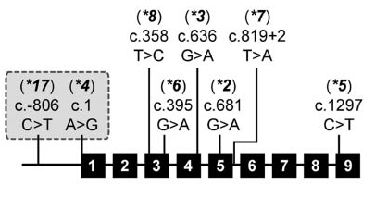
CYP2C19: alleles and frequency
Allele | SNP | Functional effect
*1 (wt) | Nessuna | Normal activity
*2 | G₆₈₁→A (coding) | Splice variant
*3 | G₆₃₆→A (coding) | W212X
*4 | A₁→G (coding) | M1V
*5 | C₁₂₉₇→T (coding) | R433W
*6 | G₃₉₅→A (coding) | R123Q
*7 | +2T₈₁₉→A (intronic) | Splice variant
*8 | T₃₅₈→C (coding) | W120R
*17 | C₋₈₀₆→T (promoter) | Increased expression
https://www.pharmvar.org/gene/CYP2C19
Notes:
SONO TUTTE SNP (SUL SINGOLO NUCLEOTIDE!)
*17, già citato nel metabolismo del Tamoxifene, UM; metabolismo elevato

Slide 2
CYP2C19 variant alleles frequency
Caucasians / African
Allele | Allele frequency
*1 (wt)
*2 | ~15% Caucasians and Africans; ~30% Asians
*3 | <1% in Caucasians and Africans; 2-9% in Asians
*4 | < 1%
*5 | < 1%
*6 | < 1%
*7 | < 1%
*8 | < 1%
*17 | ~3-21%
Asians

Slide 3
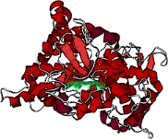
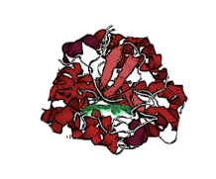
CYP2C19 variant alleles enzymatic activity
CYP2C19: LOF e GOF
Allele | Enzyme activity
*1 (wt) | Functional, normal activity
*2 - *3 - *4 *5 - *6 - *7 - *8 | Loss of function, reduced activity
*17 | Increased activity?
Notes:
*4 ATTIVITA’ PERDUTA, negli altri casi diminuita

Slide 5
Hicks et al., Clin Pharm Ther 2016

Slide 6
Hicks et al., Clin Pharm Ther 2016

Slide 7
Hicks et al., Clin Pharm Ther 2016

Slide 8
Therapeutic ranges for antidepressants
Hiemke, C. et al. AGNP consensus guidelines for therapeutic drug monitoring
in psychiatry: update 2011. Pharmacopsychiatry 44, 195–235 (2011)

Slide 9
Foglietto illustrativo (Wisława Szymborska)
Sono un tranquillante,
Agisco in casa,
funziono in ufficio,
affronto gli esami,
mi presento all'udienza,
incollo con cura le tazze rotte -
devi solo prendermi,
farmi sciogliere sotto la lingua,
devi solo mandarmi giù
con un sorso d'acqua.
So come trattare l'infelicità,
come sopportare una cattiva notizia,
ridurre l'ingiustizia,
rischiarare l'assenza di Dio,
scegliere un bel cappellino da lutto.
Che cosa aspetti -
fidati della pietà chimica.
Sei un uomo (una donna) ancora giovane,
dovresti sistemarti in qualche modo.
Chi ha detto che la vita va vissuta con coraggio?
Consegnami il tuo abisso -
lo imbottirò di sonno.
Mi sarai grato (grata) per la caduta in piedi.
Vendimi la tua anima.
Un altro acquirente non capiterà.
Un altro diavolo non c'è più.

